Slide 1
進捗報告
古賀研究室 M2 三原寛寿
2021/10/15

Slide 2
進捗
プログラム改良
イテレータについて勉強
イテレータとeraseの関係
逆イテレータ

Slide 3
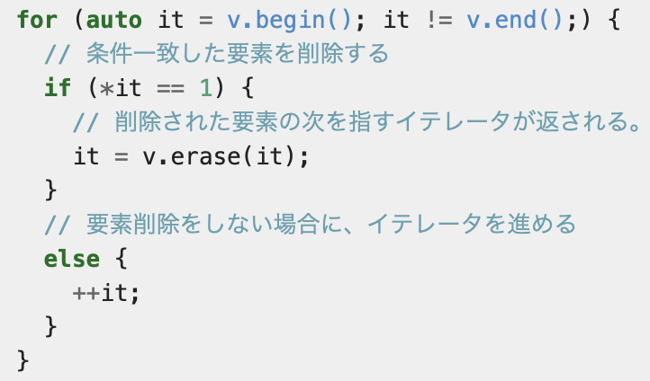
イテレータ
イテレート中に要素を削除

Slide 4
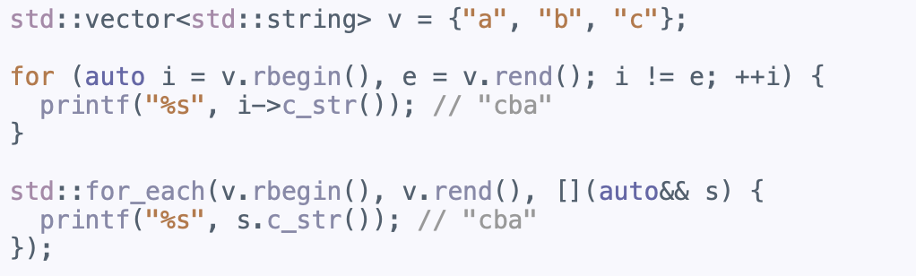
逆イテレータ
逆イテレータの使い方

